Slide 1

勉強に最適な 空間の提供
血液型コンプver.2.0
秋葉舞花 朝倉奈人
朝倉陽人 姉帯香

Slide 2
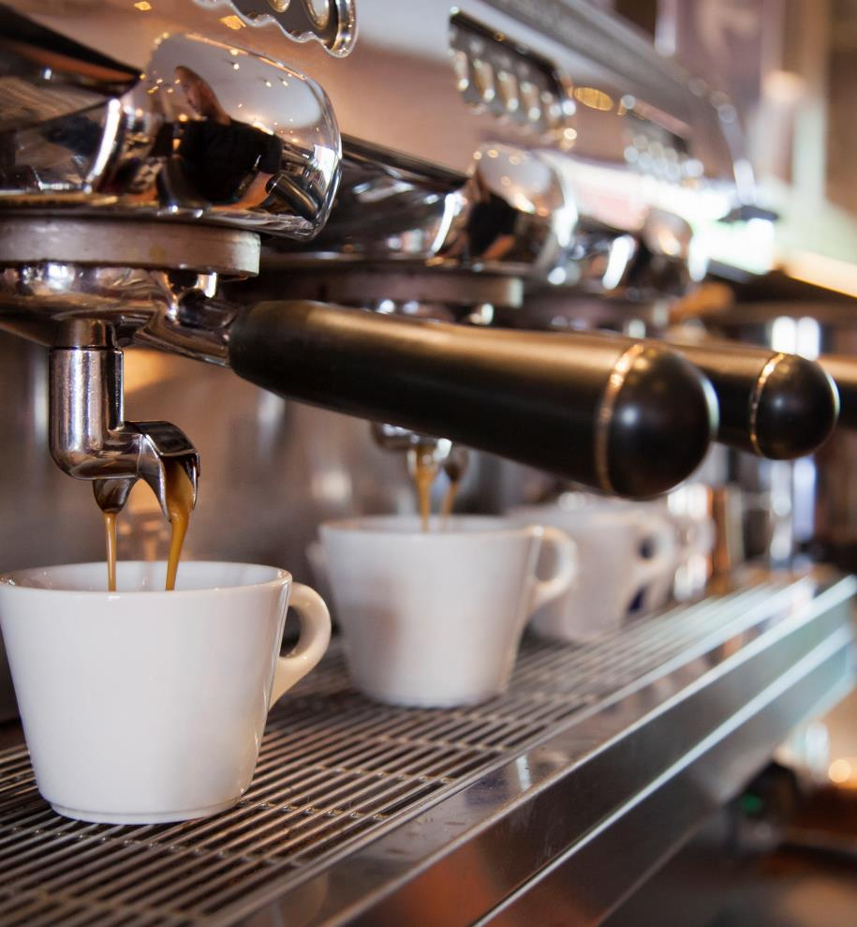
流れ
・現状
・課題
・コンセプト
・プロダクト
・期待される効果

Slide 3
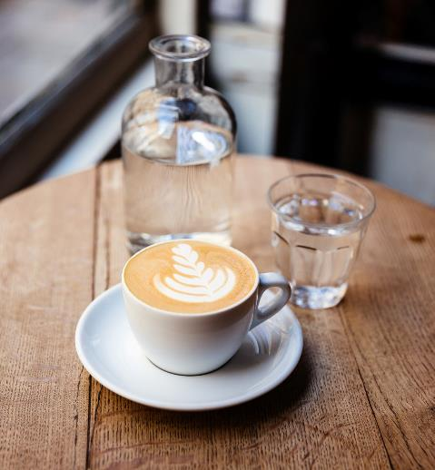

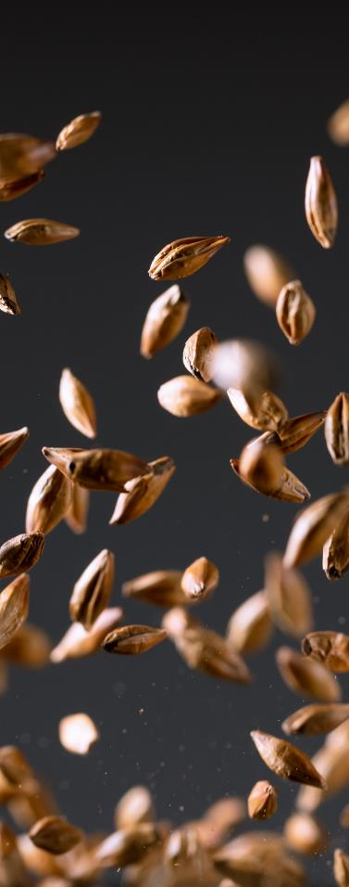

現状

Slide 4
ユーザーのニーズ
・広い机がある方がいい
・多少の人目がある方がいい
・ラジオがある方がいい

Slide 5
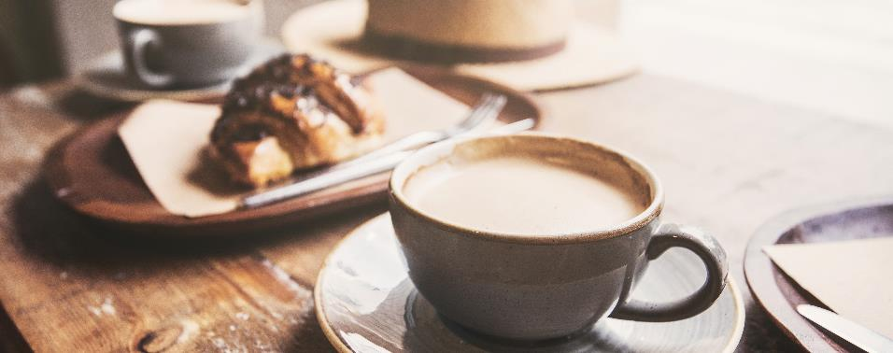
潜在的ニーズ
・適度な緊張感が欲しい
・解放感が欲しい

Slide 6
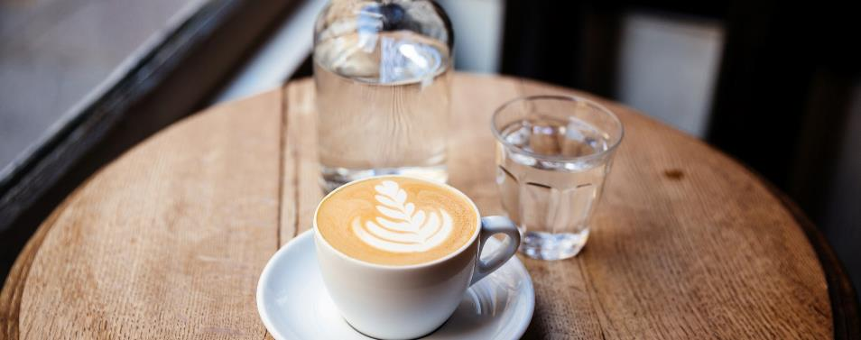
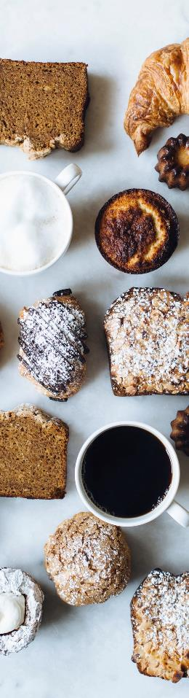
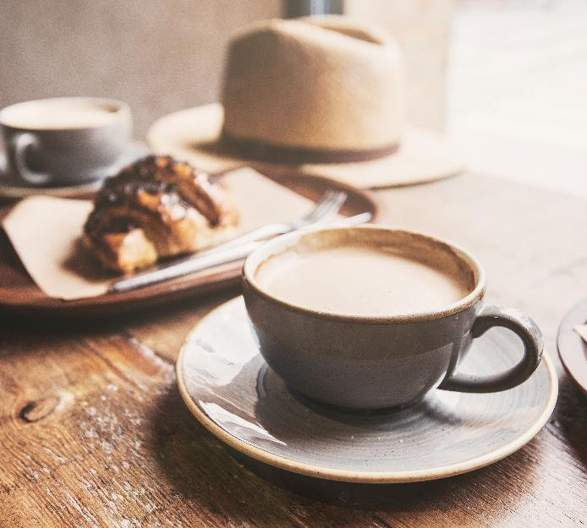
課題
適度な緊張感と解放感を得るにはどうしたらよいか

Slide 7
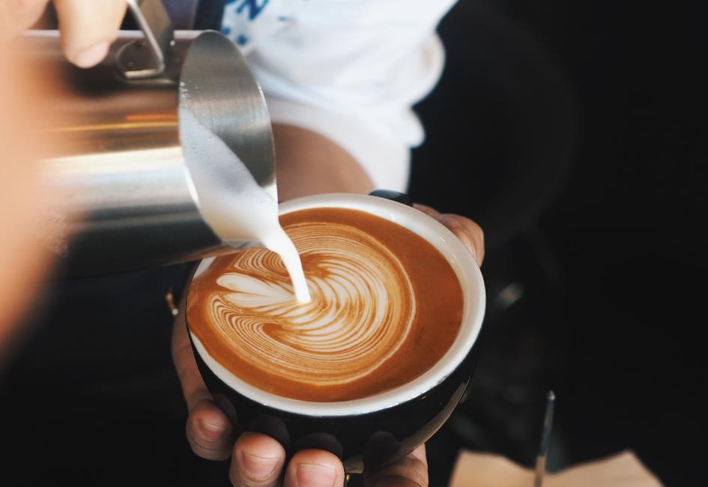

コンセプト

Slide 8
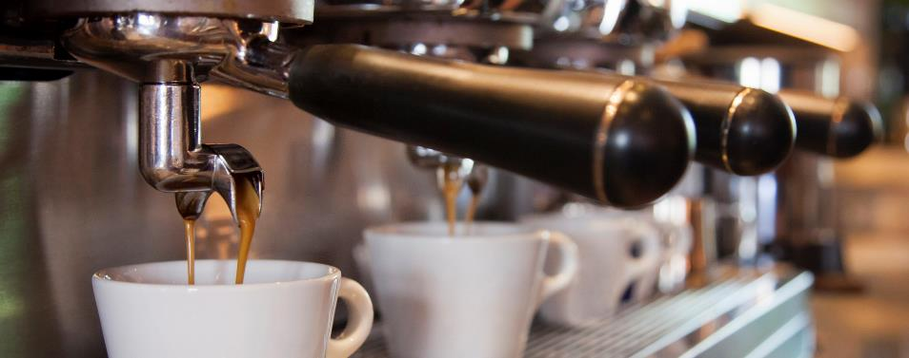

緊張感と解放感が 欲しい人向けの 疑似カフェテリア

Slide 9
プロダクト

Slide 10
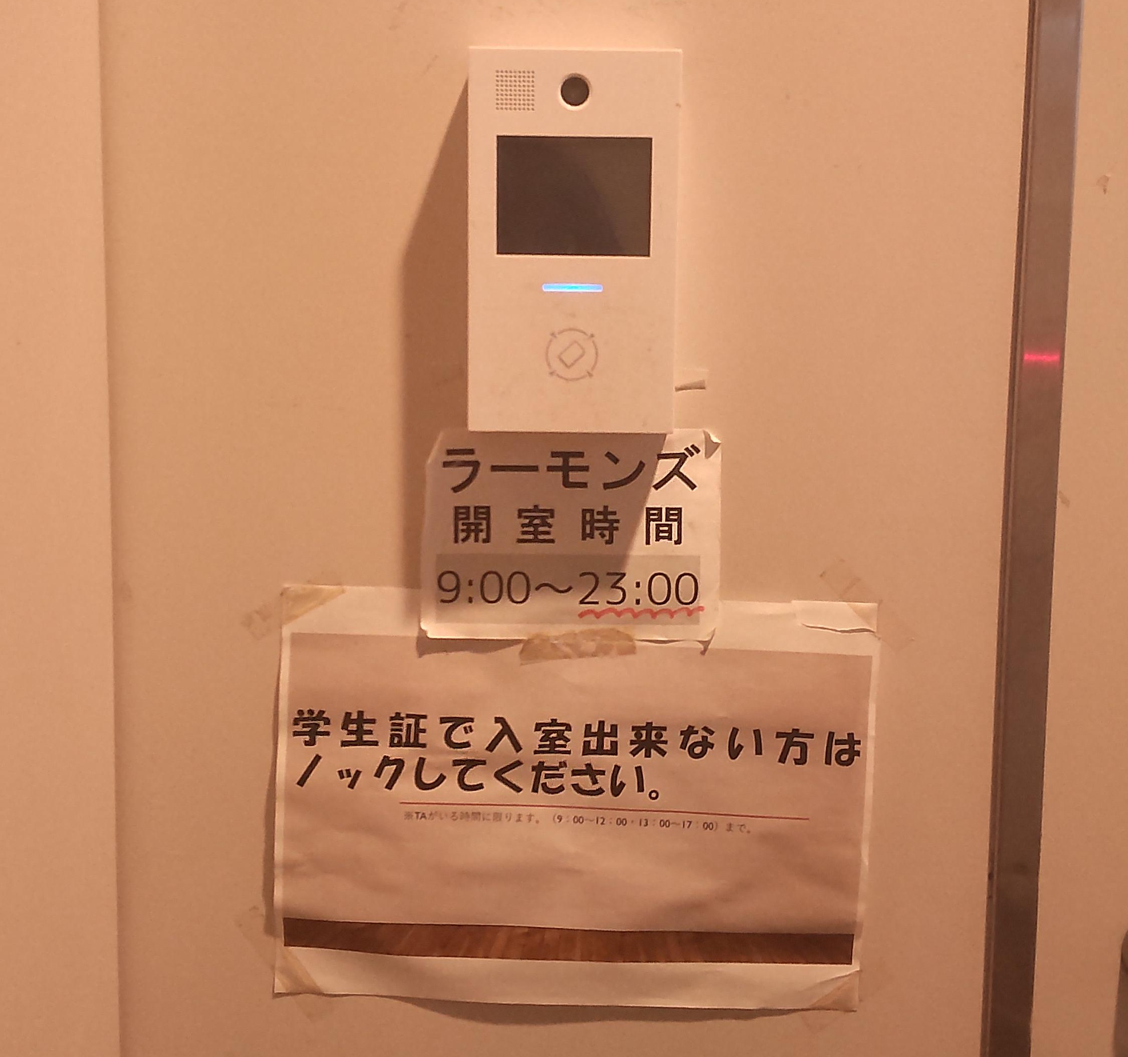
カフェテリアの一部を勉強スペースに ・机＆椅子はそのまま ・スペースの境界は全面ガラス張り →カフェテリアそのままの臨場感＆解放感 →壁を感じさせず、人のいる緊張感が保てる ・人のざわめきはシャットダウン＆ラジオの音声はしっかりと聞こえる →「うるさすぎず静かすぎない」空間へ ・外から直接入ることのできるドアを設置(学生証がカードキーのオートロック) ・23:00まで開放(ラーモンズ的運用)
↑ラーモンズ入口

Slide 11
学習スペース
売店↓
オートロック↓
8席
8席
入口
ガラスの壁
食事提供スペース
12席
12席
外
柱
柱
柱
券売機
12席
12席
入口
自販機
4席
4席
カフェテリア 8:00~19:00
学習スペース 8:00~23:00
時計

Slide 12
期待される効果

Slide 13
・飲食が自由→自分のペースで勉強できる ・適度な音で集中を途切れさせない ・「勉強スペース」なので友達も「邪魔すると悪いし…」と声をかけずに見守ってくれることが期待できる ・カフェテリアそのままの臨場感＆解放感

Slide 14
より集中できる 環境へ パワーアップ！

Slide 15
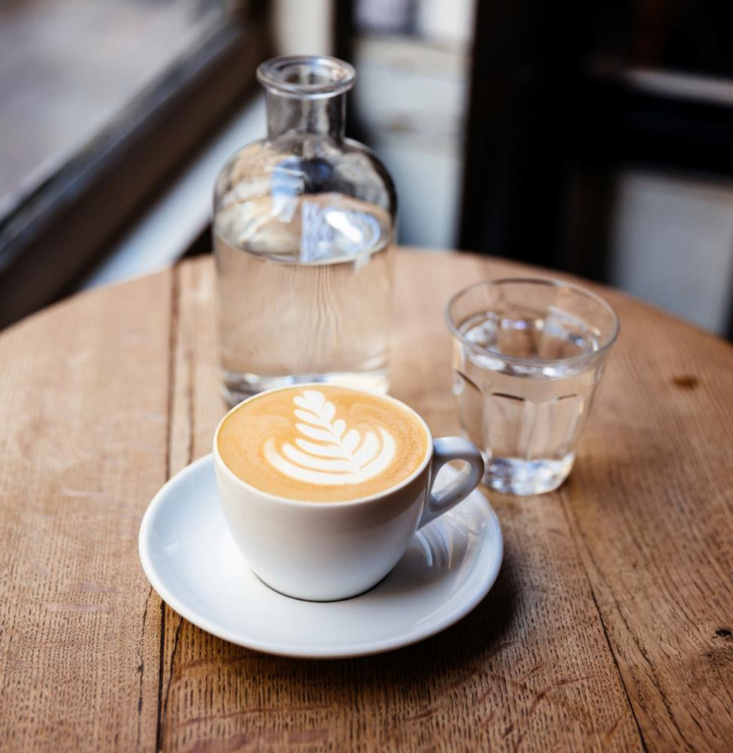
Thank you For Listening!

